Slide 1
Dynamic Graph Neural Networks for
Sequential Recommendation
作者：Mengqi Zhang, Shu Wu, Member, IEEE, Xueli Y u, Qiang Liu, Liang Wang,

Slide 2
目录
介绍
模型预备工作
模型构建
3.1. 构造动图
3.2. 子图采样
3.3. 信息传播和节点更新机制
3.4. 预测
实验及结果分析
结论

Slide 3
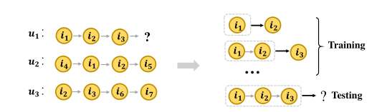
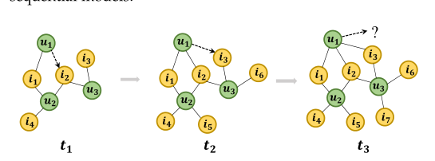
介绍
序列推荐（Sequential Recommendation）
和静态推荐系统相比，序列推荐系统基于用户（user）和项目（item）的历史交互信息生成用户时间敏感的表征，用于预测下一个时间点用户-项目交互情况，传统的方法如RNN，LSTM，和用户序列注意力机制，但存在以下两种问题：
（1）大多数编码器指关注了每个用户序列自身的历史数据而忽略了不同用户之间的高阶连接信息
（2）忽略了不同时间下高阶连接信息的动态影响
序列内部编码以及训练测试过程
以u1节点为例，不同用户序列间动态交互

Slide 4
介绍
问题描述：
1、如何使用图结构数据表示user-item的交互信息
2、如何动态编码每个用户的序列敏感表征
本文贡献：
1、证明了在序列推荐任务中，显式建模用户序列间动态交互的必要性
2、提出了基于动态图神经网络的序列推荐框架DGSR
3、对三个数据集进行实验以证明DGSR的有效性

Slide 5


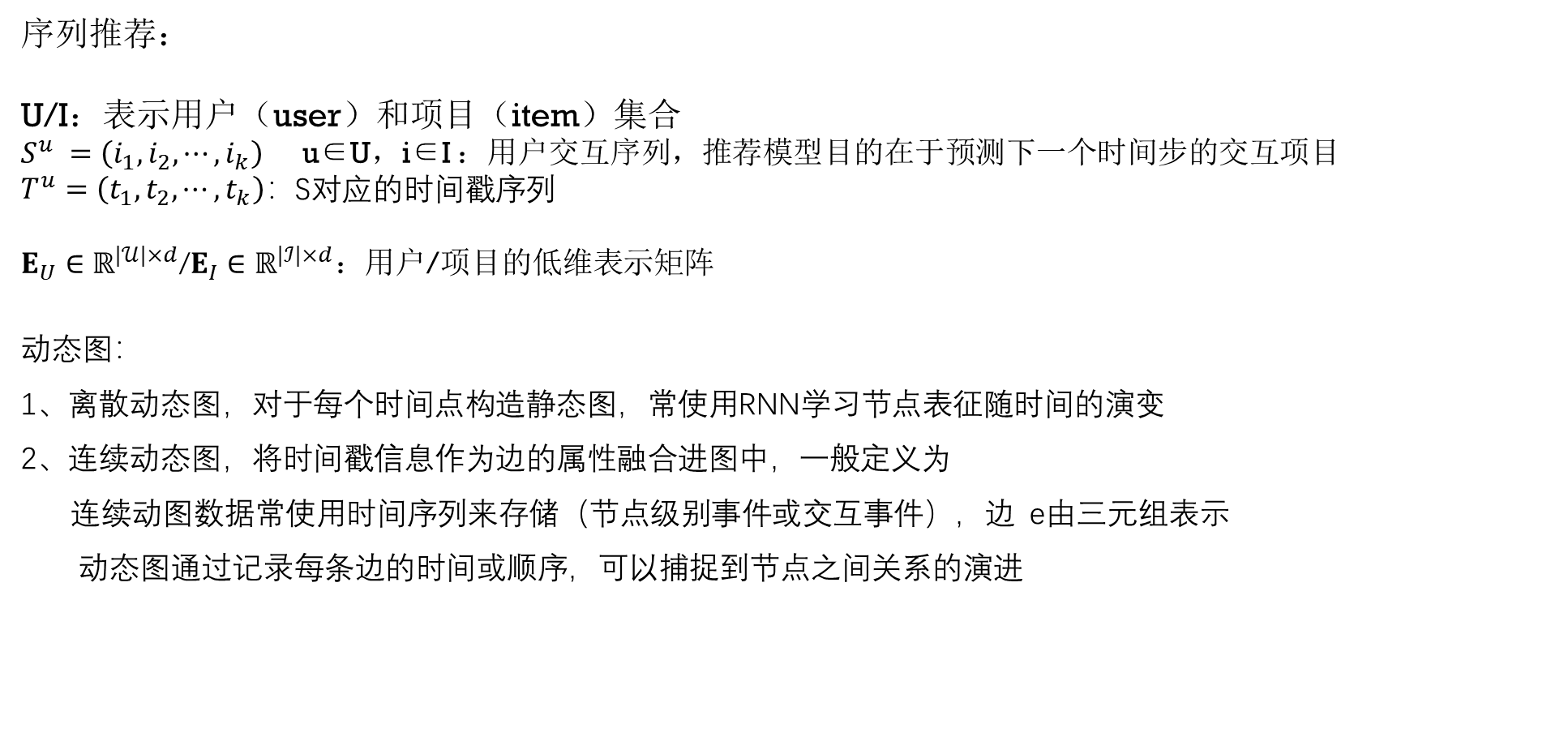
符号说明
序列推荐：
U/I：表示用户（user）和项目（item）集合
$S^{u} =$ $\left(i_{1},i_{2},⋯,i_{k}\right)$ u∈U，i∈I ：用户交互序列，推荐模型目的在于预测下一个时间步的交互项目
$T^{u}=\left(t_{1},t_{2},⋯,t_{k}\right)：$S对应的时间戳序列
$E_{U}∈ℝ^{|𝒰|×d}$/$E_{I}∈ℝ^{|ℐ|×d}：$用户/项目的低维表示矩阵
动态图：
1、离散动态图，对于每个时间点构造静态图，常使用RNN学习节点表征随时间的演变
2、连续动态图，将时间戳信息作为边的属性融合进图中，一般定义为
连续动图数据常使用时间序列来存储（节点级别事件或交互事件），边 e由三元组表示
动态图通过记录每条边的时间或顺序，可以捕捉到节点之间关系的演进

Slide 6
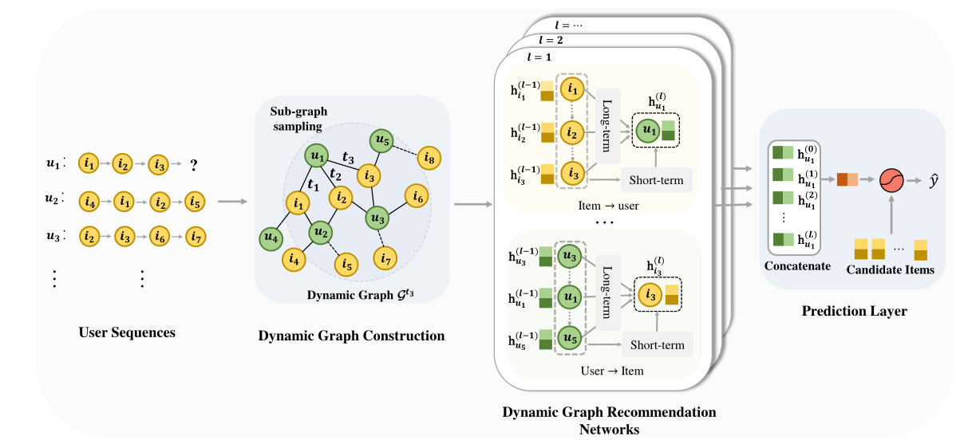
模型构建
模型框架：
1、将用户序列构造成动态图
2、子图抽样，提取包含用户序列及其相关序列的子图
3、动态图神经网络（DGRN），有关信息传播和节点更新部分
4、推断和预测

Slide 7
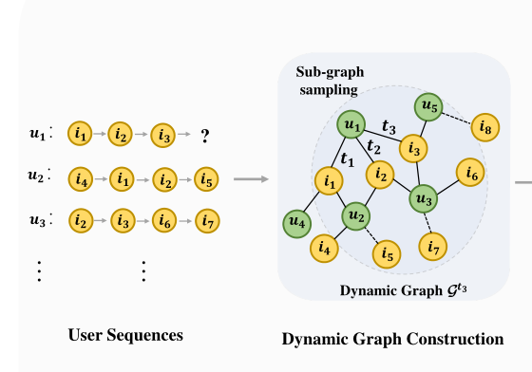




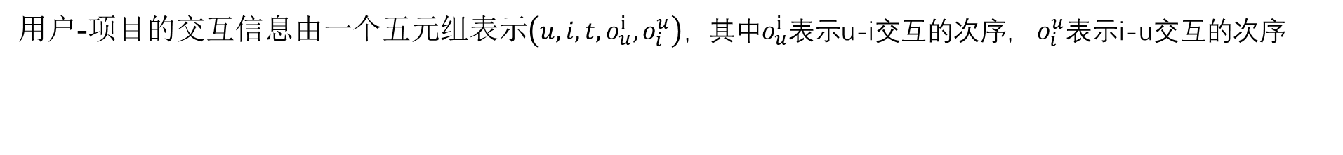
DGSP（Graph Neural Network for Sequential Recommendation）：建立动态图
用户-项目的交互信息由一个五元组表示$\left(u,i,t,o_{u}^{i},o_{i}^{u}\right)，$其中$o_{u}^{i}$表示u-i交互的次序， $o_{i}^{u}$表示i-u交互的次序
举个例子：
u1：
u2：
用户-项目交互边可以表示为：
(u1, i1, t1, 1, 1), (u1, i2, t2, 2, 1), (u1, i3, t3, 3, 1),(u2, i2, t4, 1, 2), (u2, i1, t5, 2, 2), (u2, i3, t6, 3, 2).
(u1, i1, t1, 1, 1)的含义时u1和i1在事件t1发生交互，且在所有与u1发生交互的项目中i1最先相连，在所有与i1发生交互的用户也是中u1最先相连

Slide 8
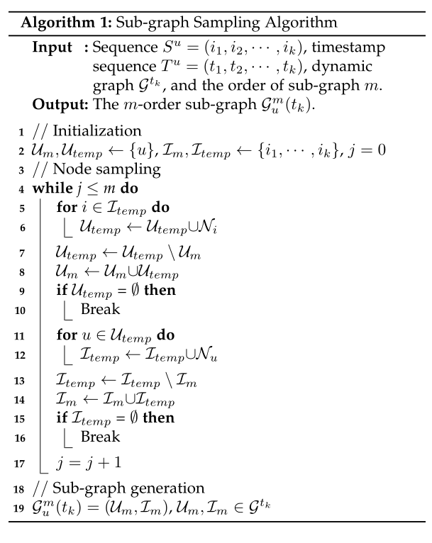
DGSP（Graph Neural Network for Sequential Recommendation）：子图采样
（5，6，8行）:
以用户节点u为目标，选择最近的与u交互过的历史项目即一阶邻居
(11,12,14行）：
讲所有采样的邻居节点在作为目标节点采样与他交互过的用户节点
（1，7，13行）
记录已经作为目标节点的用户和项目节点，避免重复抽样
最后形成用户u的m阶子图G

Slide 9
DGSP（Graph Neural Network for Sequential Recommendation）
目标：基于子图 ，分别从用户，项目角度出发，考虑邻居节点顺序，以生成用户节时间敏感的偏好表征，本文将图神经网络与序列网络相结合，分别学习子图中用户到项目，项目到用户两个角度信息传播。
From user to item：用户节点一节邻居都是项目节点，模型需要提取用户长期偏好（基于历史信息）和短期偏好（基于当前时间图信息）两类特征
From item to user：项目节点的一阶邻居同样是用户节点，同时用户节点也是按照时间循序排列的（用五元组中次序o表示），同样的，项目节点也存在长期和短期特征，这对于序列推荐非常重要

Slide 10
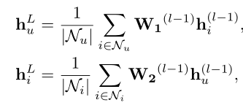
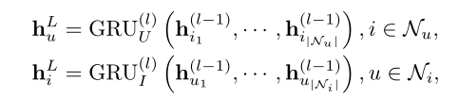






DGSP： Message Propagation Mechanism
Long-term Information（相邻节点的序列依赖关系）
1、GCN（直接聚合所有邻居节点信息） 2、RNN（以GRU为例）
3、 Dynamic Graph Attention Mechanism.（DAT）（以用户节点为例）
对每个交互五元组 ，定义 表示项目i相对于用户u邻居节点最后一个节点的相对位置

Slide 11
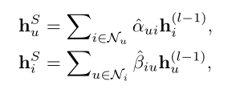
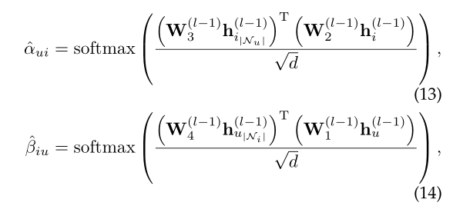


DGSP： Message Propagation Mechanism
Short-term Information.
短期交互信息不光与当前时间点信息有关，更有历史信息由较强的依赖关系
Attention Mechanism.
考虑user/item的最后一次交互
其中注意力参数α和β定义为：
节点更新机制：

Slide 12
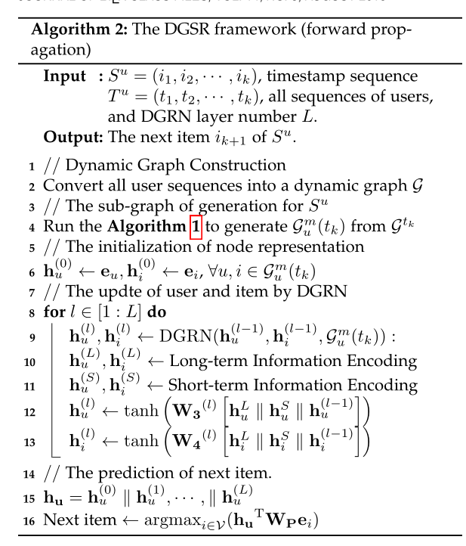
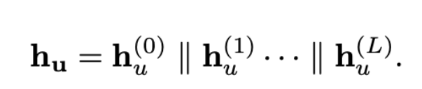


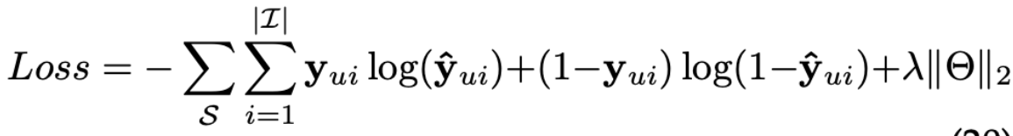
DGSP：训练和预测
用户节点u的最终表示（经过多层DGRN）
链路预测函数：
Sui表示的是用户节点u在每一个候选项上的得分
损失函数：

Slide 13
DGSP：总体结构

Slide 14
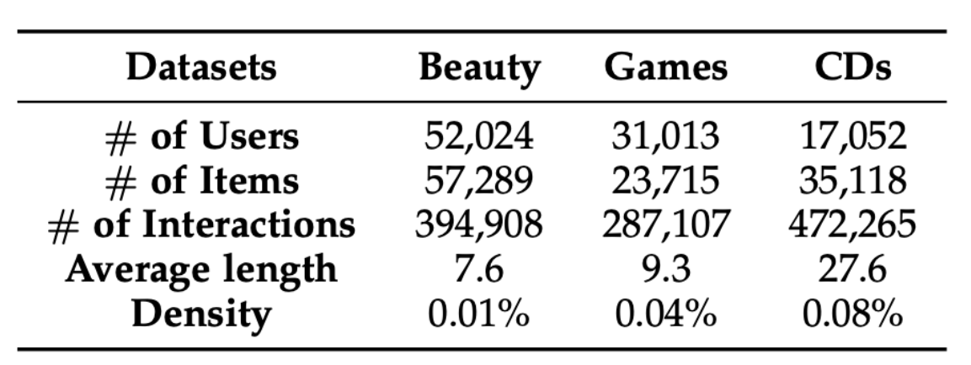

实验：
RQ1：DGSR相比于其他顺序推荐模型相比性能如何
RQ2：DGSR各组件的有效性
RQ3：不同超参设置对DGSR有什么影响
数据集准备： Amazon-CDs, Amazon-Games, Amazon-Beauty
实验设置：
基线方法： BPR-MF； FPMC； GRU4Rec+； Caser； SASRec； SASRec； HGN； TiSASRec； HyperRec
评估指标： Hit@K； NDCG@K
参数设置：embedding_size 为50，最大序列长度（采样个数）为50，优化器为Adam，
学习率为0.01，批量大小为50，正则化项系数为1e-4，使用4阶采样（也就是四层的神经 网络）
对于一个输入序列Su=（i1,i2,i3,i4)时间戳T=（t1,t2,t3,y4),生成序列和标签{i1}->i2，{i1.i2}->i3
以此类推生成子图和标签

Slide 15
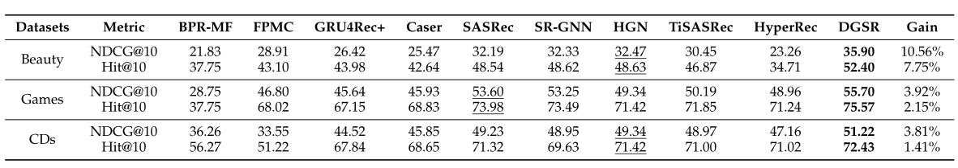
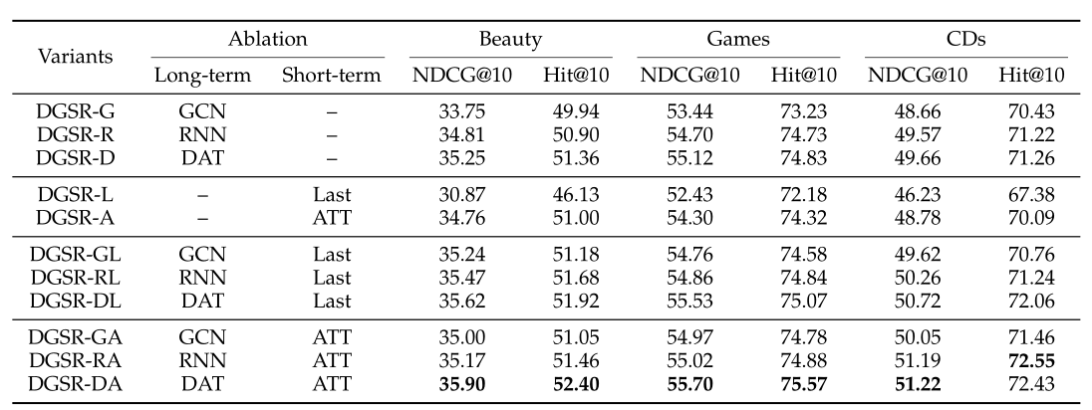
实验结果
RQ1：性能比较
RQ2：消融实验

Slide 16
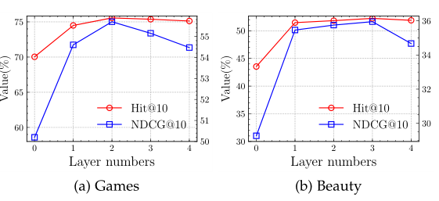
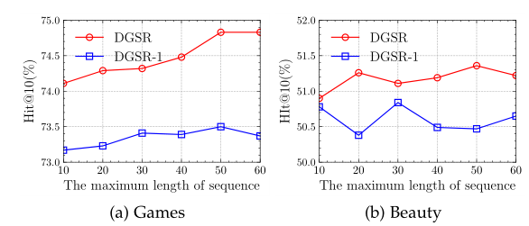
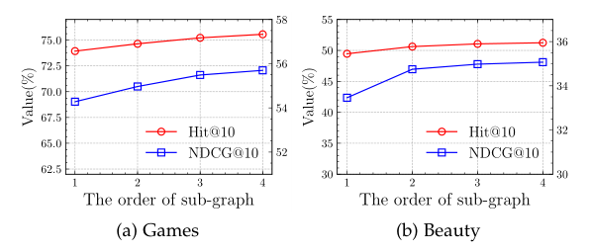
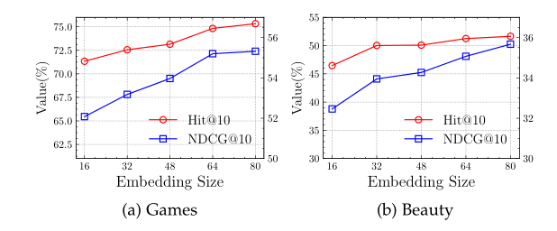
实验结果
RQ3：超参数设置影响
DGRN层数的影响
c. DGRN采样序列最大长度
b. DGRN子图采样规模
d. DGRN嵌入向量维度

Slide 17
结论
本文提出的DGRN模块对不同用户之间的动态交互信息进行显式建模，将所有用户序列都转换成带有时间戳的动态图结构，DGRN对不同用户序列之间的动态交互信息进行显式建模，将下游项目预测任务转换成链路预测问题，并在三个真实数据集上进行实验，验证了DGRN的有效性

Slide 18
谢谢观看
汇报人：岳绪同

